Slide 1


Комплекс адаптивной компенсации дисперсионных искажений в трансионосферных радиоканалах
Команда проекта:
Кислицын Алексей (наставник)
Буткова Алёна (лидер, спикер)

Slide 2
Актуальность проекта, цели и задачи
Актуальной является задача создания средств для нивелирования эффекта частотной дисперсии, позволяющих дополнительно расширить полосу связных сигналов.
Существующая проблема: сильные искажения сигналов из-за дисперсионных искажений системных характеристик трансионосферного радиоканала.
Цели проекта – развития метода и комплекса средств для адаптивной компенсации дисперсионных искажений в трансионосферных широкополосных радиоканалах для повышения пропускной способности и помехоустойчивости систем спутниковой связи.
Реализация цели достигается на основе решения следующих задач:
создание общего подхода к адаптивной компенсации дисперсионных искажений в трансионосферном радиоканале связи, включая методику и алгоритм обучения корректирующей схемы эквалайзера;
получение аналитических выражений для реализации математической модели адаптивной коррекции частотной дисперсии фазы и времени жизни трансионосферного радиоканала;
проведение натурных экспериментов.

Slide 3
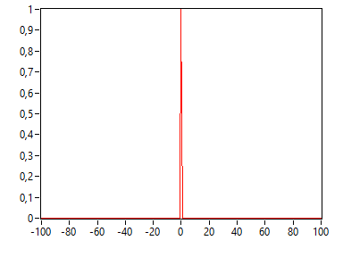
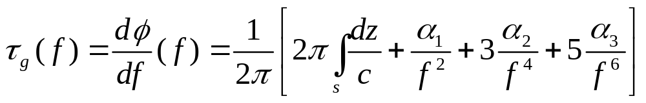
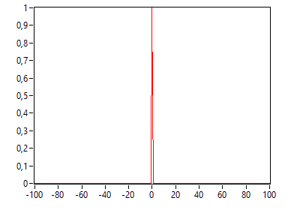
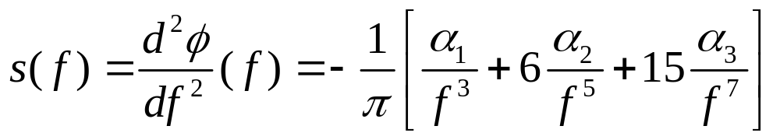
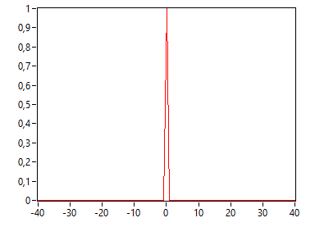
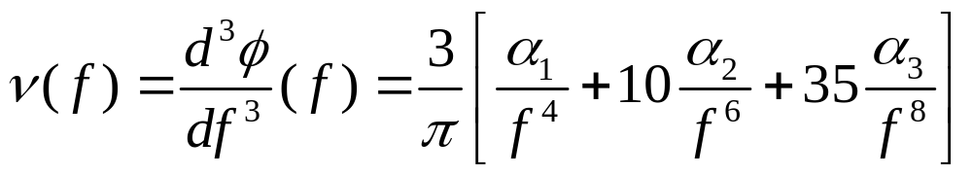



Влияние эффекта частотной дисперсии в трансионосферном радиоканале
Фазовая частотная дисперсия в трансионосферном радиоканале
$$α_{1}$$
$$α_{2}$$
$$α_{3}$$
Влияние частотной дисперсии на импульсную характеристику радиоканала
Параметр дисперсии I порядка
Параметр дисперсии II порядка
Параметр дисперсии III порядка

Slide 4
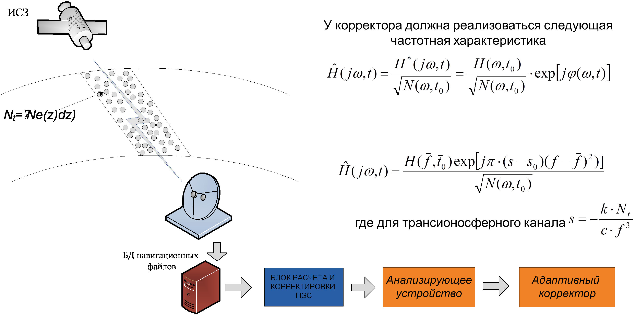
Решение
Подход к компенсации дисперсионных искажений в трансионосферном канале связи

Slide 5
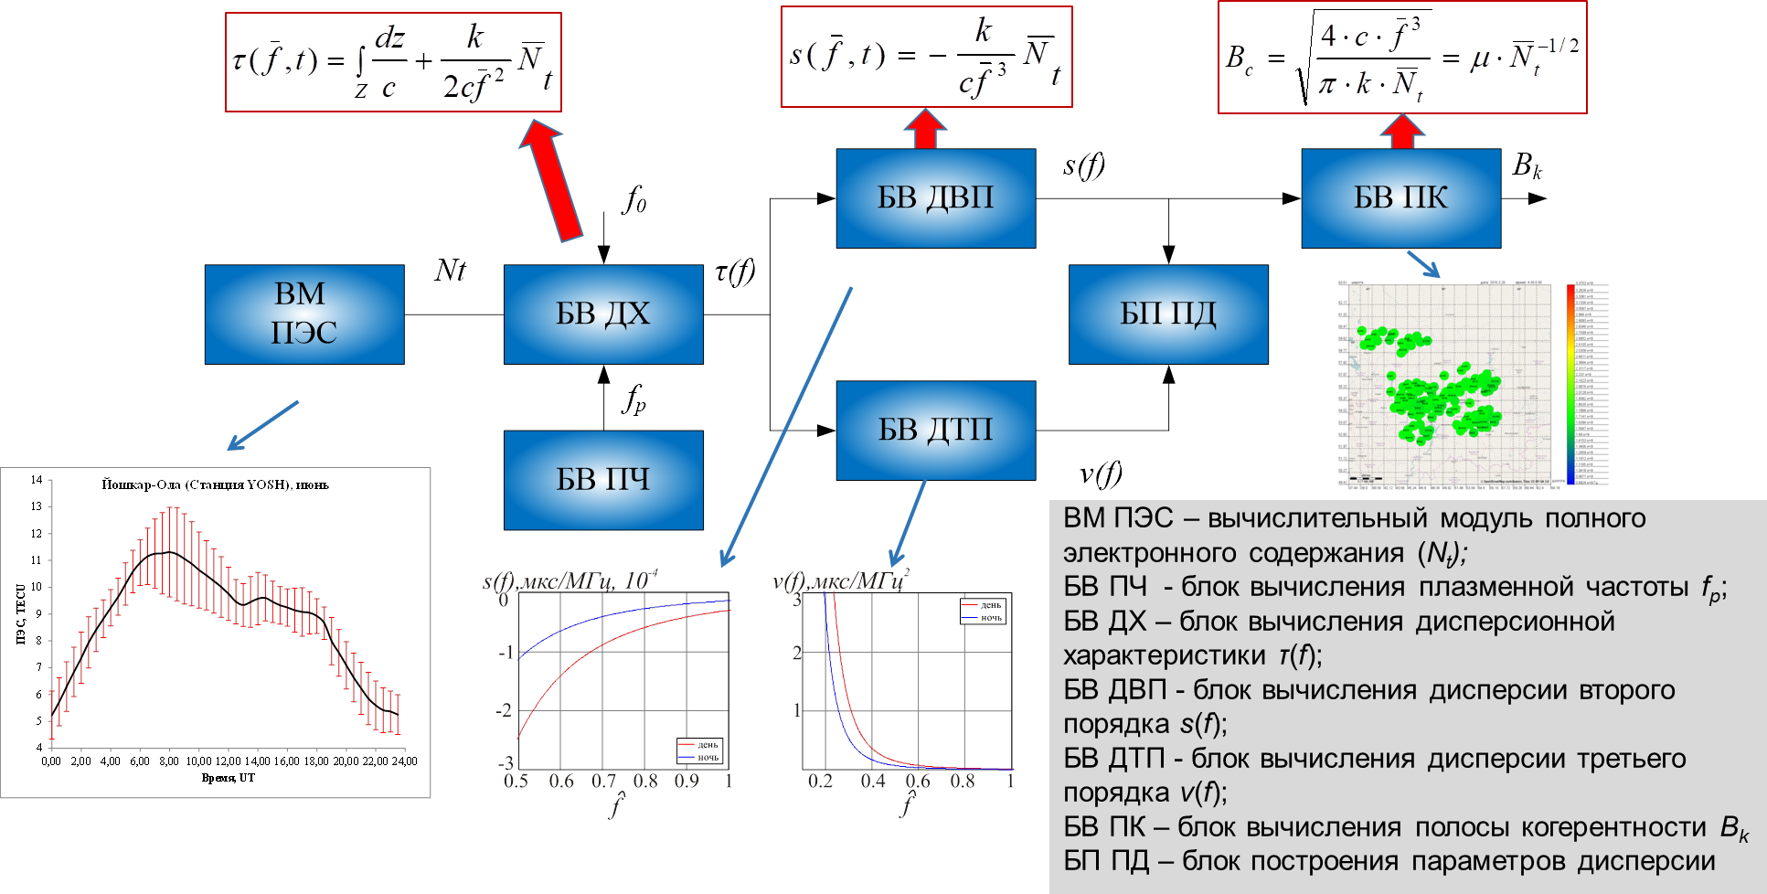
Решение
Расчёт нелинейных параметров дисперсии с учётом суточных изменений полного электронного содержания и стохастической ошибки

Slide 6
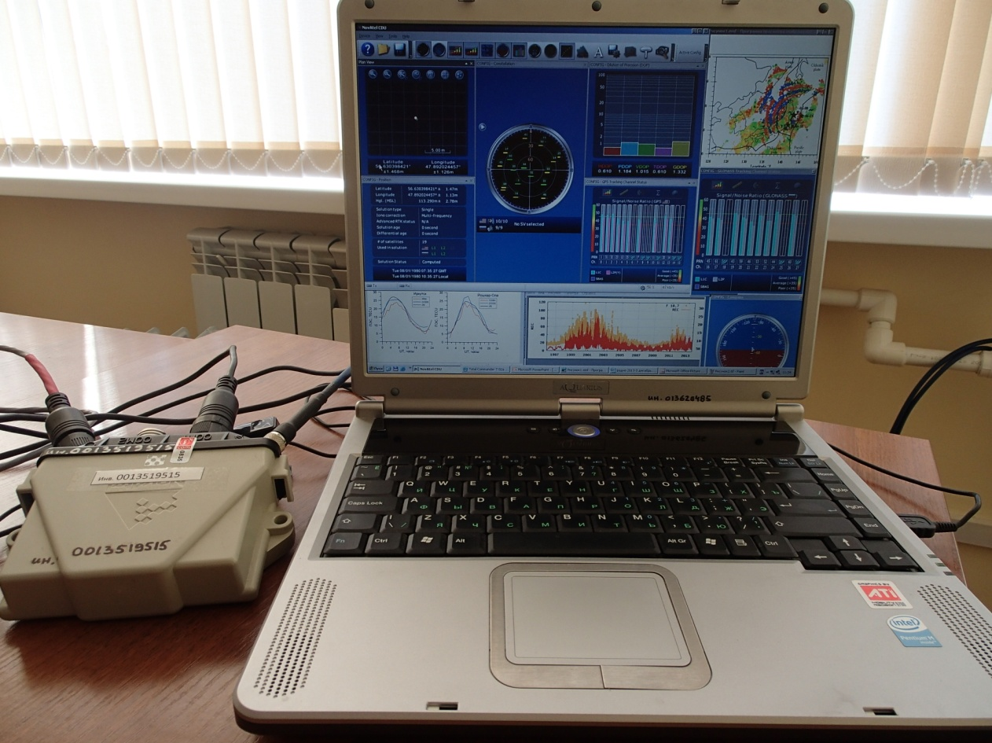
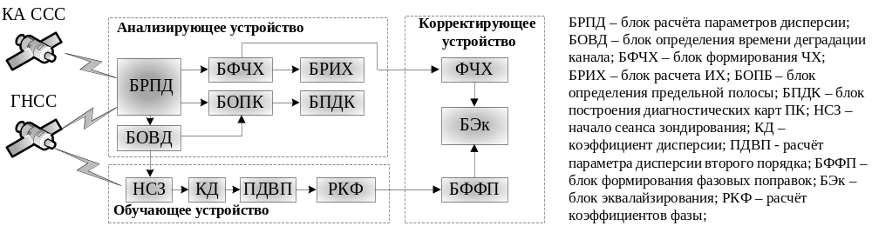
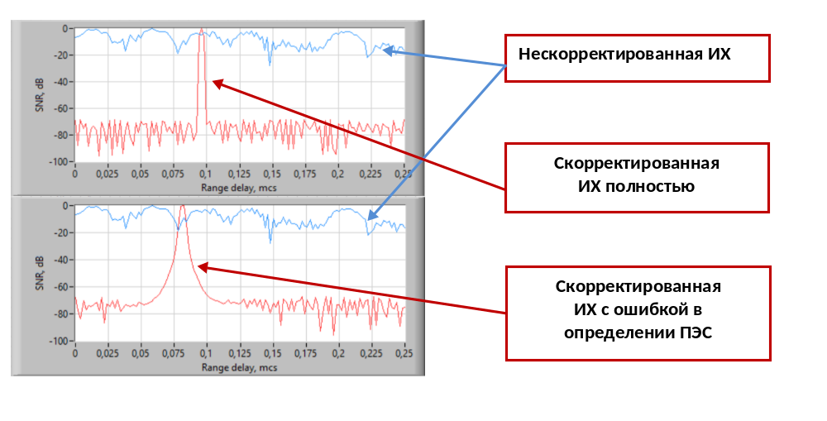
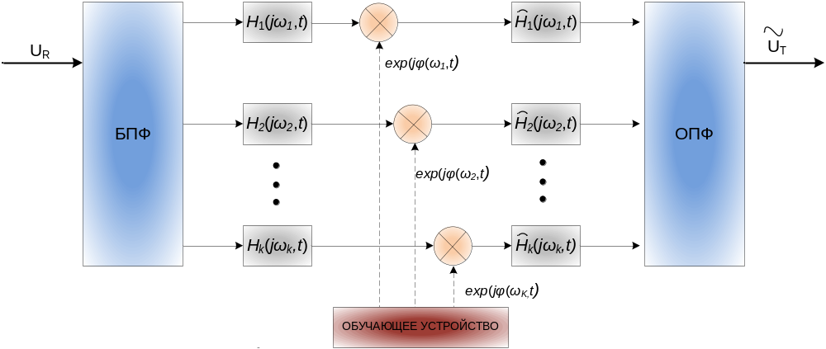
Решение
Создание адаптивного эквалайзера с различным множеством подканалов в заданной полосе частот и проведение моделирования с учетом применения корректирующих функций и режима обучения
Аппаратно-программный комплекс
для коррекции частотной дисперсии
Структурная схема комплекса средств
адаптивной компенсации энергетических потерь в ССС
Результаты моделирования коррекции дисперсионных
искажений в трансионосферном радиоканале связи
Корректирующая схема канального эквалайзера

Slide 7

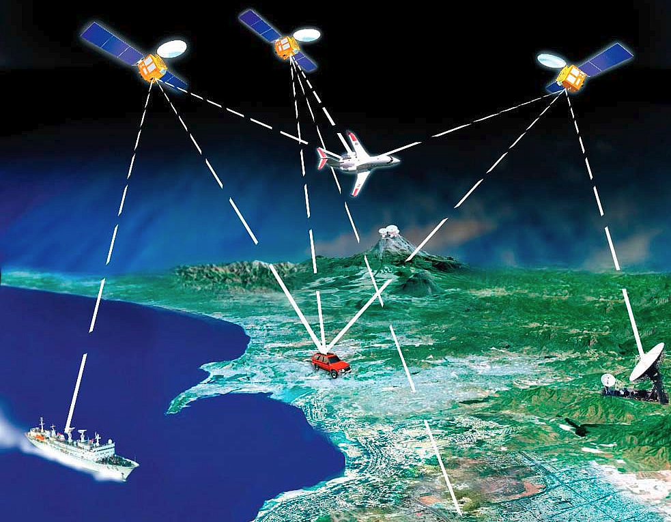

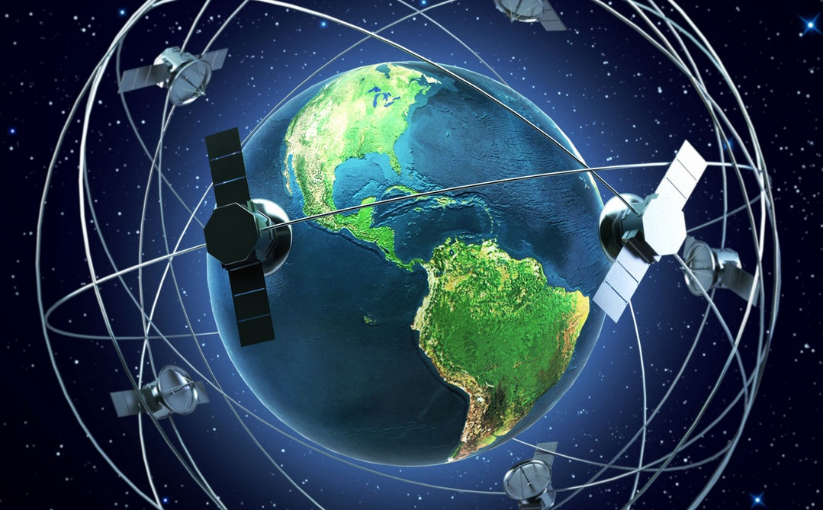
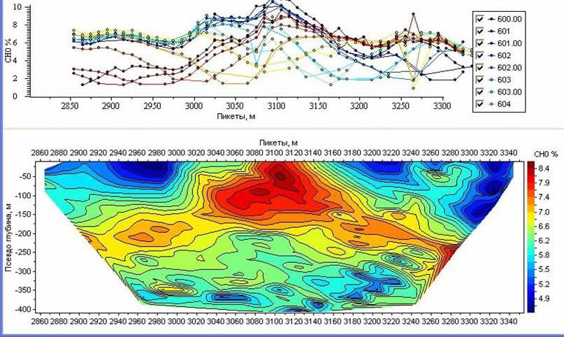

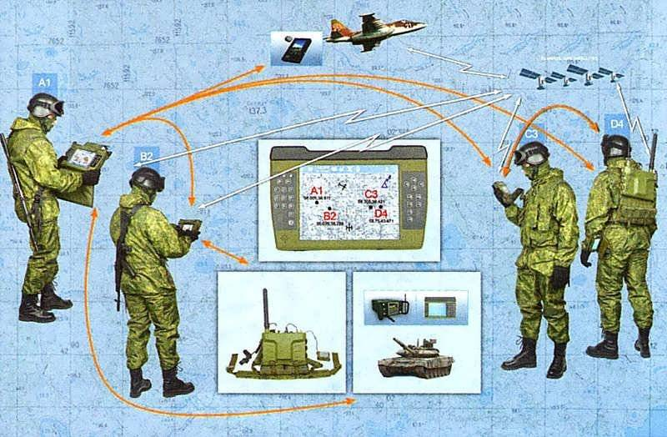
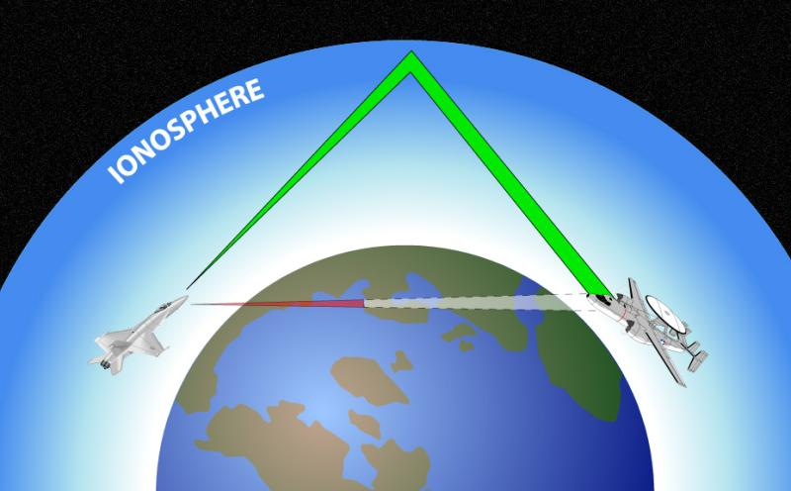
Потенциальные потребительские сегменты
1) Спутниковые системы связи. Компании и организации, предоставляющие услуги спутниковой связи, включая провайдеров широкополосного интернета, телекоммуникационные компании и операторов спутниковых навигационных систем.
3) Научные исследования и проекты. Научные и исследовательские институты, занимающиеся изучением ионосферы, радиокоммуникаций и сетей связи.
2) Навигационные системы. Организации, занимающиеся разработкой и эксплуатацией навигационных систем, таких как системы ГЛОНАСС, GPS и другие глобальные навигационные спутниковые системы.
4) Характеристики потребителей. Ученые, исследователи, инженеры, работающие в области радиоволновой физики и связи.
5) Военные и государственные организации. Военные структуры и государственные органы, использующие трансионосферные связи для военных и общественных целей.
7) Экспедиции и отдаленные регионы. Организации, проводящие экспедиции, и компании, работающие в отдаленных или сложнодоступных районах, где связь через ионосферу является критичной.
8) Специализированные технические приложения. Компании и организации, использующие специализированные технические приложения, например, в области метеорологии, геофизики и космических исследований.
6) Промышленные системы управления. Компании, занимающиеся промышленными автоматизированными системами, где критична связь для управления и мониторинга производственными процессами.

Slide 8

Бизнес-модель
Особенности Бизнес-модели
Продажи лицензий и оборудования: предоставление лицензии на программное обеспечение и продажа специализированного оборудования для реализации технологии компенсации дисперсионных искажений в трансионосферных радиоканалах.
Подписочная модель: предоставление услуги как сервиса подписочной модели, где клиенты могут подписываться на использование продукта через интернет. Обновления и поддержка включены в ежемесячную или ежегодную плату.
Интеграционные услуги: услуги по интеграции своего продукта в существующие системы связи клиентов. Это включает в себя консультационные услуги, настройку и обучение персонала.
Консультационные услуги и обучение: предоставление консультационных услуг и обучение персонала клиентов по эффективному использованию продукта и оптимизации связи в условиях трансионосферных искажений.
Партнерские соглашения: заключение стратегических партнерских соглашений с поставщиками спутниковой связи, навигационными системами и другими компаниями, для внедрения технологии в их продукты и услуги.
Сервисные контракты: предоставление долгосрочных сервисных контрактов, включающих техническую поддержку, обновления и регулярные аудиты для обеспечения стабильной работы продукта.
Проектные решения: разработка и реализация проектных решений для конкретных заказчиков с учетом их уникальных потребностей и технических характеристик.
Гибкость: разнообразие предлагаемых продуктов и услуг позволяет адаптировать бизнес-модель к различным рыночным сегментам и клиентам.
Рекуррентные доходы: подписочные модели и сервисные контракты обеспечивают стабильные рекуррентные доходы и долгосрочные отношения с клиентами.
Партнерство и сотрудничество: взаимодействие с партнерами и клиентами через партнерские соглашения и интеграционные услуги повышает эффективность внедрения технологии.
Фокус на обслуживание: сочетание продаж оборудования с высококачественными консультационными услугами и технической поддержкой подчеркивает внимание к удовлетворению клиентов.
Инновационный подход: разработка проектных решений и непрерывные исследования позволяют компании оставаться на переднем крае технологического прогресса в области компенсации дисперсионных искажений в радиоканалах.

Slide 9





Основные конкуренты
Компания "RadioWaveTech Solutions"
Группа Компаний "SatComm Innovations"
Компания "NavigaTech Solutions"
Специализируется на разработке и внедрении технологий для компенсации дисперсионных искажений в радиоканалах. Обладает обширным опытом в области спутниковой связи и навигации.
Предоставляет комплексные решения в области связи и навигации через спутники. Имеет широкий ассортимент продуктов и услуг для различных рыночных сегментов.
Специализируется на интеграции навигационных технологий и обеспечении стабильной связи в сложных условиях. Имеет успешный опыт работы с военными и гражданскими заказчиками.
Корпорация "TechWave Systems"
Стартап "SkyLink Resilience"
Разрабатывает и поставляет технологии для управления радиосвязью и навигацией в трансионосферных условиях. Фокусируется на инновационных решениях.
Молодая компания, сосредоточенная на разработке интеллектуальных систем для автоматической компенсации дисперсионных искажений в радиоканалах. Имеет потенциал для быстрого роста.

Slide 10





Ключевые конкурентные преимущества
Технологическое Превосходство:
Компания обладает уникальными технологиями, обеспечивающими высокую эффективность компенсации дисперсионных искажений.
Исследовательские Работы:
Продолжающиеся исследования в области ионосферных явлений и радиосвязи позволяют компании внедрять передовые решения.
Стратегические Партнерства:
Сотрудничество с ключевыми игроками в индустрии и наличие партнерских отношений способствуют укреплению позиций на рынке.
Широкий Спектр Услуг:
Кроме продуктов, компания предлагает комплексные услуги, включая консультации, интеграцию и техническую поддержку.
Гибкость и Адаптивность:
Компания способна быстро адаптироваться к изменяющимся потребностям рынка и индивидуализировать решения для клиентов.
Анализ конкурентов
Компания уверенно конкурирует на рынке благодаря своим технологическим преимуществам и способности предоставлять комплексные решения. Основной акцент делается на инновационных технологиях и высоком качестве обслуживания клиентов. Стратегические партнерства и постоянные исследования позволяют ей оставаться в лидерах в отрасли.

Slide 11
Ожидаемые научно-технические результаты
Комплексный метод адаптивной компенсации частотной дисперсии системных характеристик трансионосферных радиоканалов позволит минимизировать дисперсионные искажения широкополосных сигналов связи в случае наличия стохастической погрешности при измерениях полного электронного содержания (ПЭС). В качестве компенсирующего устройства для минимизации искажений различного характера (амплитудных, частотных или фазовых) излучаемого сигнала, при его прохождении через среду распространения, в приёмном устройстве используются метод эквалайзирования. В целом комплекс адаптивного компенсирования частотной дисперсии в достаточно широкой полосе частот осуществляет реализацию следующих режимов: анализирующего, обучающего и корректирующего. В режим анализа осуществляется диагностика системных характеристик трансионосферного канала, позволяющего в результате обработки экспериментальных данных сигналов сети референцных станций ГНСС оценивать текущие параметры частотной и импульсной характеристик. В режиме обучения реализуется актуализация коэффициентов инверсного фильтра Режим эквалайзирования – реализует адаптивную компенсацию дисперсионных искажений с учетом временной и пространственной изменчивости модели. Адаптивная компенсация дисперсионных искажений волновых пакетов по результатам диагностики позволяет использовать каналы с максимально возможными полосами (большими их полосы когерентности при решении первой задачи), что обеспечивает максимальную пропускную способность трансионосферного канала спутниковой связи и низкие энергетические потери связного широкополосного сигнала.

Slide 12
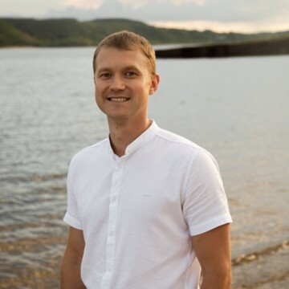
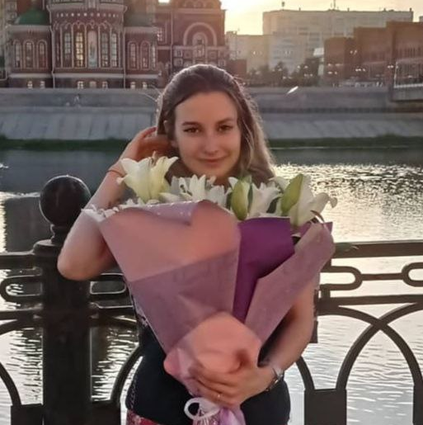
Контакты
Команда
Кислицын Алексей
Буткова Алёна
Телефон
email
+7 (927) 681-41-73
KislitsinAA@volgatech.net

